Slide 1
Linguagem de Programação Julia
Universidade do Vale do Itajaí
Mariana Ferreira.
Melissa Moreira de Oliveira

Slide 2
Tópicos
Histórico e objetivo da linguagem
Visão geral da linguagem
Exemplos de código
Empresas que usam a linguagem
Projetos/Pesquisas desenvolvidos na linguagem
Avaliação da linguagem utilizando critérios do livro de Sebesta
Referências

Slide 3
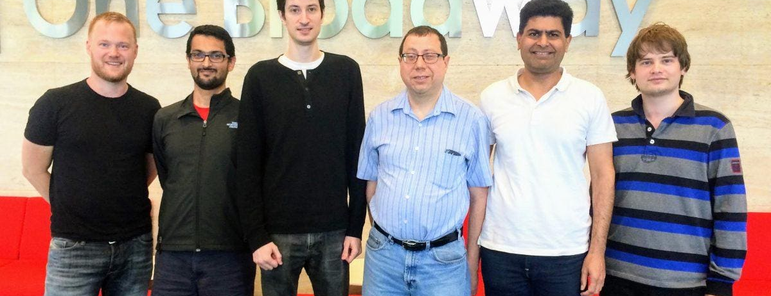
Histórico e objetivo da linguagem
Em 2009, Karpinski, juntamente com Viral Shah, Alan Edelman e Jeff Bezanson, co-fundadores da startup Julia Computing, desenvolveram a Julia, uma linguagem de programação de tipagem dinâmica de alto nível.
Projetada para atender os requisitos da computação de alto desempenho numérico e científico, sendo também eficaz para a programação de propósito geral.

Slide 4
Visão geral
É multiparadigma, combinando recursos de programação imperativa, funcional e orientada a objetos.
Projetada para atender os requisitos da computação de alto desempenho numérico e científico, sendo também eficaz para a programação de propósito geral.

Slide 5
Empresas que usam a linguagem
Algumas empresas farmaceuticas como: Pfizer, Moderna, Johnson & Johnson, Sanofi
Amazon Web Services (AWS) Center for Quantum Computing
Microsoft
NASA

Slide 6
Projetos/Pesquisa
Celeste – Um modelo de análise estatística que foi designado para melhorar o mapeamento astronomico.
JuliaGPU – São recursos relacionados a GPU usados para permitir computação, ao invés de utilizar GPU somente para processamento gráfico.

